Slide 1
2017.05.08. reggeli áhítat Gerendás Általános Iskola

Slide 3
Legyőzni a kísértést

Slide 4
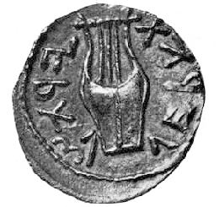
„…hogy rá ne szedjen minket
a Sátán.
Az ő szándékai ugyanis nem ismeretlenek előttünk.”
2Kor 2,10-11

Slide 5
Számíts rá!
Ismerd fel!
Utasítsd el!

Slide 6
Számíts rá!
Készülj fel rá!

Slide 7
Ismerd fel!

Slide 8
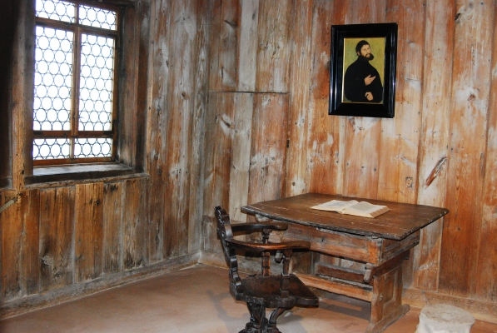
Meg vagyok keresztelve!

Slide 9
Utasítsd el!

Slide 10
„Engedelmeskedjetek azért az Istennek,
de álljatok ellen az ördögnek,
és elfut tőletek.”
Jak 4,7

Slide 11
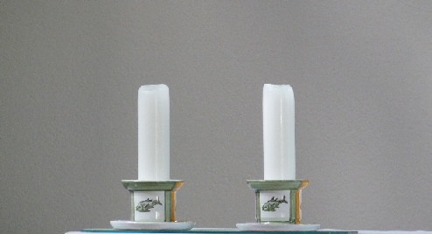

Slide 12
„Mert nem olyan főpapunk van, aki ne tudna megindulni erőtlenségeinken, hanem olyan, aki hozzánk hasonlóan kísértést szenvedett mindenben, kivéve a bűnt. Járuljunk tehát bizalommal a kegyelem trónusához, hogy irgalmat nyerjünk, és kegyelmet találjunk, amikor segítségre van szükségünk.”
Zsid 4,15-16

Slide 13
Imádkozzunk!
Uram, segíts, hogy észrevegyem, milyan területeken érnek kísértések! Adj erőt felismernem gyengeségeimet, melyeket a Sátán megpróbál kihasználni! Adj bátorságot, hogy képes legyek elutasítani bármilyen csábítást, amely az utamba áll! Jézus Krisztusért kérlek. Ámen

